Slide 1
Introdução - A Era Cloud Native
DevOps, SRE e o futuro da infraestrutura de aplicações no Tribunal

Slide 2
01 / EVOLUÇÃO
Do modelo silo à agilidade total
1995—2010
2010—2018
2018—HOJE
SYSADMIN / BARE METAL
VIRTUALIZAÇÃO / VMs
CLOUD & CONTAINERS
Silos rígidos • deploys lentos
Consolidação • operação manual
Entrega contínua • plataforma
O gargalo deixou de ser técnico. É cultural.

Slide 3
02 / DEVOPS
Quebrando silos. Acelerando entregas.
CONSTRUIR
CODIFICAR
TESTAR
PLANEJAR
ENTREGAR
CULTURA • AUTOMAÇÃO
MEDIÇÃO • PARTILHA
MONITORAR
OPERAR
MESES → MINUTOS

Slide 4
03 / DEVSECOPS
Segurança desde a primeira linha de código
COMMIT
SAST
BUILD
SCAN
DAST
DEPLOY
ANTES segurança no fim → gargalo
SHIFT-LEFT validação contínua → confiança
LGPD + políticas públicas incorporadas ao pipeline

Slide 5
04 / SRE
Engenharia da confiabilidade
“Operações tratadas
como um problema de software.”
VELOCIDADE
≤ 50%
CONFIABILIDADE
TOIL MANUAL

Slide 6
05 / MÉTRICAS
SLA, SLO, SLI e Error Budget
SLI
SLO
SLA
BUDGET
99,94%
99,90%
99,50%
43 min
medição real
meta interna
compromisso legal
margem / mês
Error Budget = espaço seguro para inovar sem quebrar a confiança

Slide 7
06 / ARQUITETURA
Projetado para a nuvem
MONÓLITO
MICROSSERVIÇOS
Acoplamento alto
Deploy único
Escala vertical
Falha amplia impacto
Serviços desacoplados
Deploy independente
Escala elástica
Falhas isoladas
12-FACTOR • IaC • IMUTÁVEL • HÍBRIDO / MULTI-CLOUD

Slide 8
07 / OBSERVABILIDADE
M.E.L.T.: enxergar para agir
MÉTRICAS
quanto / quando
LOGS
TRACES
o que aconteceu
onde degradou
INSIGHT → diagnóstico proativo

Slide 9
08 / PLATAFORMA
Por que Docker e Kubernetes hoje?
ORQUESTRAÇÃO
AUTO-HEALING • AUTO-SCALING
APP
CONTAINER
APP
CONTAINER
APP
CONTAINER
DOCKER
KUBERNETES
DEV = PROD • PORTÁVEL ENTRE CLOUDS E BARE METAL

Slide 10
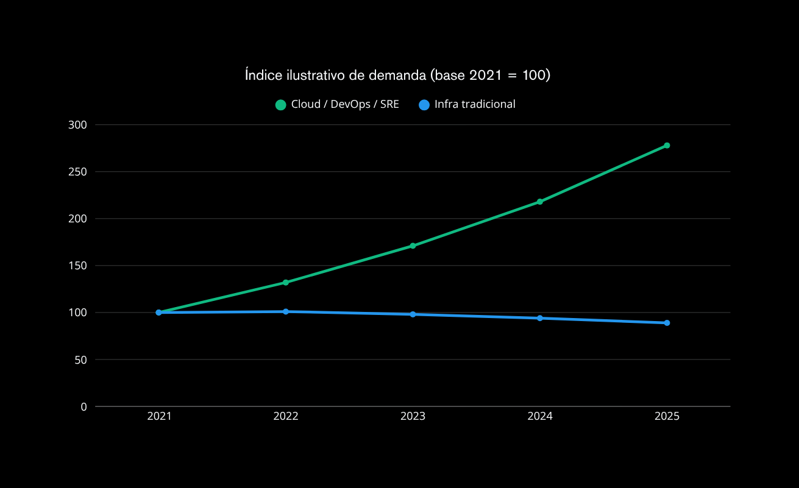
09 / CARREIRA
O profissional do futuro é cloud native
+178%
demanda cloud native
no índice ilustrativo
SYSADMIN → ENGENHEIRO DE IaC

Slide 11
10 / ROADMAP
Mapa das certificações cloud native
DCA
KCNA
CKAD
CKA
CKS
Fundamentos Docker
Base cloud native
Aplicações
Administração
Segurança
BASE → CONSTRUÇÃO → OPERAÇÃO → PROTEÇÃO

Slide 12
11 / TRIBUNAL
A nova Infraestrutura de Aplicações
ONTEM
MISSÃO
Hardware + sustentação básica
Uma plataforma moderna
para a execução judicial
LACUNA
Ciclo de vida sem suporte dedicado
ALTA DEMANDA • DISPONIBILIDADE CRÍTICA • SEGURANÇA

Slide 13
12 / ESTRATÉGIA
O futuro das soluções no Tribunal
01
SELF-SERVICE
02
RESILIÊNCIA
Autonomia com guardrails
Tolerância a falhas
03
SOBERANIA
04
EFICIÊNCIA
LGPD e diretrizes
Otimização contínua

Slide 14
13 / CAPACITAÇÃO
Treinamento é estratégia em ação
COMANDOS
→ ARQUITETURAS
→ PLATAFORMA
UMA LINGUAGEM
Desenvolvimento, segurança e infraestrutura alinhados para construir a nova plataforma judicial.
EVOLUÇÃO TÉCNICA + PROFISSIONAL CONTÍNUA

Slide 15
PRÓXIMO PASSO
Infraestrutura como código.
Declarativa. Resiliente.
“A melhor maneira de prever o futuro
é construí-lo.”
PRÓXIMO MÓDULO
Instalação e arquitetura Docker na prática
VAMOS COMEÇAR

Slide 16
Sejam Bem Vindos ao Treinamento Docker e Kubernetes

